Slide 1
ENCYCLOPÉDIE · OUTIL · PROJET FAN
Spindown Codex
Ce que chaque item devient.
721 collectibles de Repentance+, une chaîne continue, et l'information que les autres wikis ne donnent pas : la marche suivante.
Projet fan non officiel, non affilié à Edmund McMillen, Nicalis ou Valve. Gratuit, sans publicité, sans monétisation.
Notes:
Accroche : le site ne répond pas seulement à « c'est quoi cet item », mais à « ça devient quoi ».

Slide 2
LE POINT DE DÉPART
Ce que les wikis ne montrent pas
« C'est quoi cet item ? » — tout le monde y répond.
« Ça devient quoi avec un Spindown ? » — presque personne.
Et jamais : « et si j'enchaîne, où est-ce que j'atterris ? »
La relation Spindown est linéaire : un seul successeur, un seul prédécesseur. C'est un escalier, pas un graphe. Il suffisait de le dessiner comme tel.
Spindown Codex · projet fan non officiel · The Binding of Isaac: Repentance+
02
Notes:
C'est la phrase de l'utilisateur : « si on cherche un item y'aura pas la suite du spindown ». Tout le projet part de là.

Slide 3
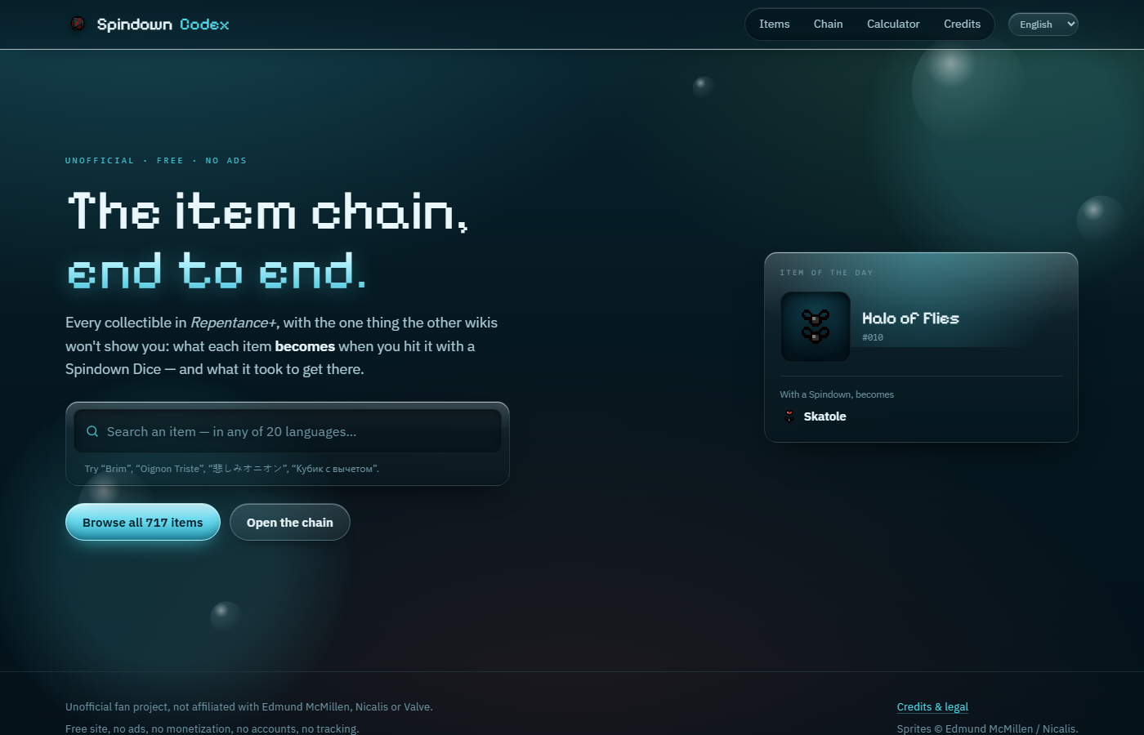
LE SITE
Une encyclopédie, et un escalier
L'accueil sert de rampe : un seul champ de recherche, 20 langues indexées, et la règle expliquée en trois temps.
Spindown Codex · projet fan non officiel · The Binding of Isaac: Repentance+
03

Slide 4
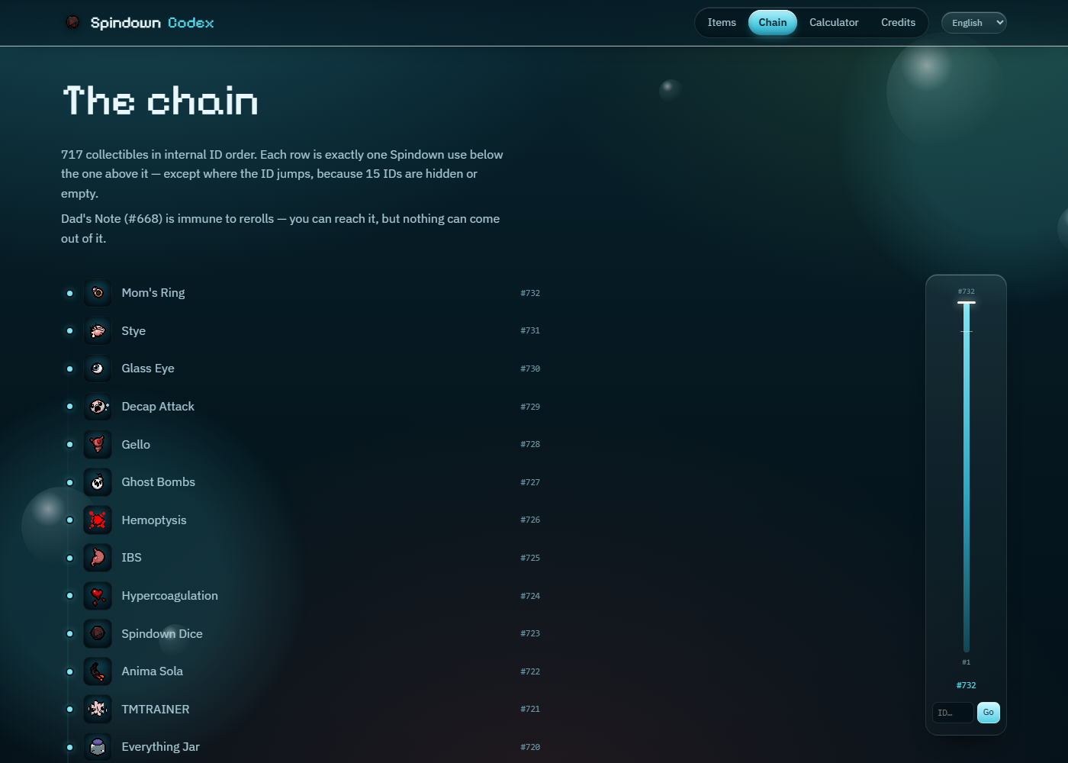
L'ÉCRAN CENTRAL
La chaîne entière, d'un bout à l'autre
Toute la chaîne d'un seul tenant, avec un rail de position à droite. Dad's Note y est signalée par un badge : elle ne peut pas être rerollée.
Spindown Codex · projet fan non officiel · The Binding of Isaac: Repentance+
04

Slide 5
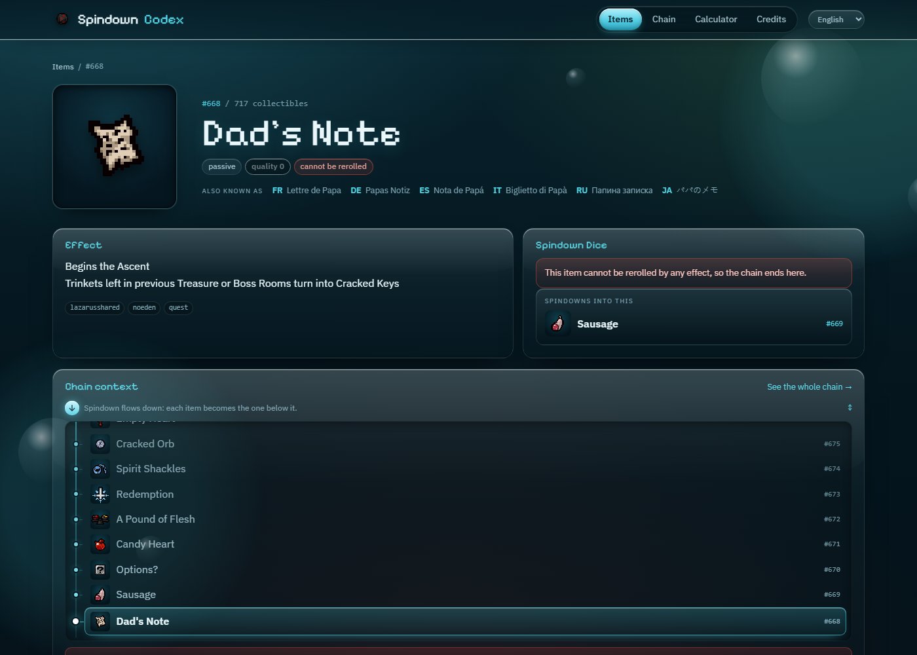
LE CŒUR DU SITE
La fiche est une marche
Ce que l'item devient, ce qui mène à lui, et le contexte autour. On continue à descendre sans repasser par un index.
Spindown Codex · projet fan non officiel · The Binding of Isaac: Repentance+
05

Slide 6
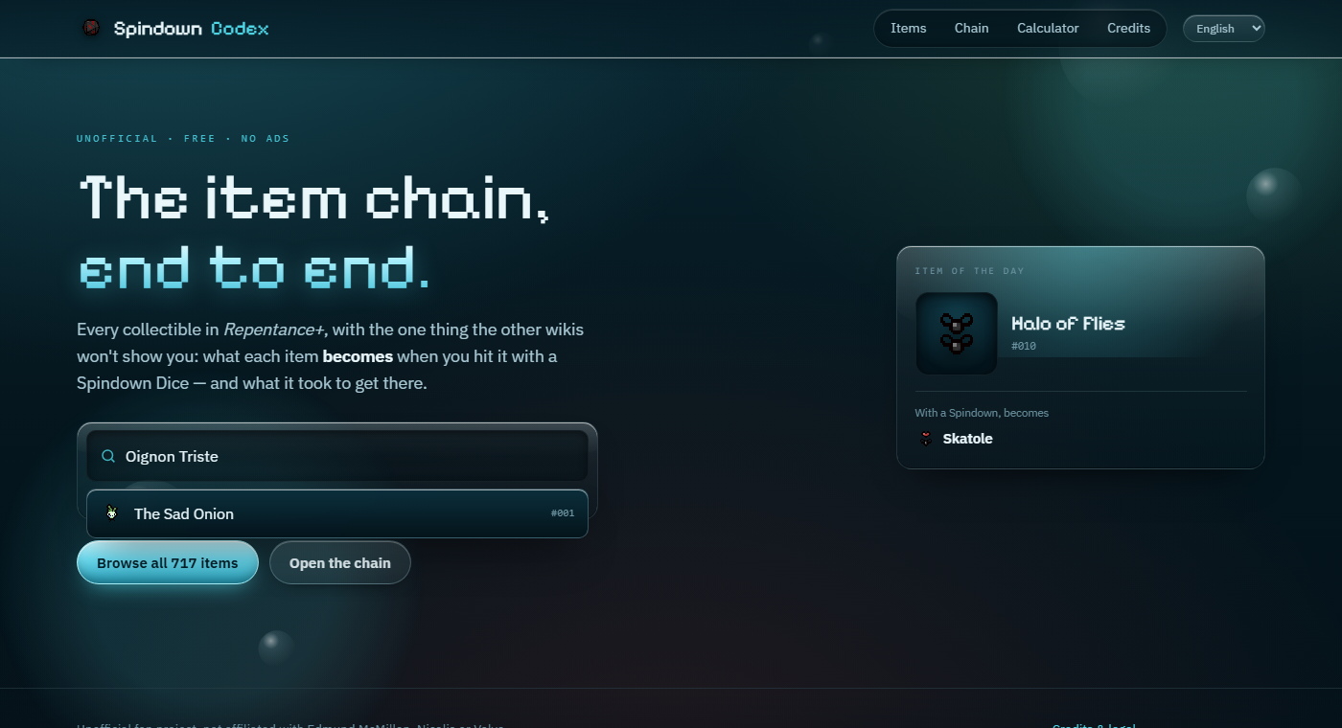
RECHERCHE
Chercher dans 20 langues
« 悲しみオニオン » mène à The Sad Onion. Le contenu reste en anglais, l'accès est multilingue — et le CJK passe, faute de tokenisation.
Spindown Codex · projet fan non officiel · The Binding of Isaac: Repentance+
06

Slide 7
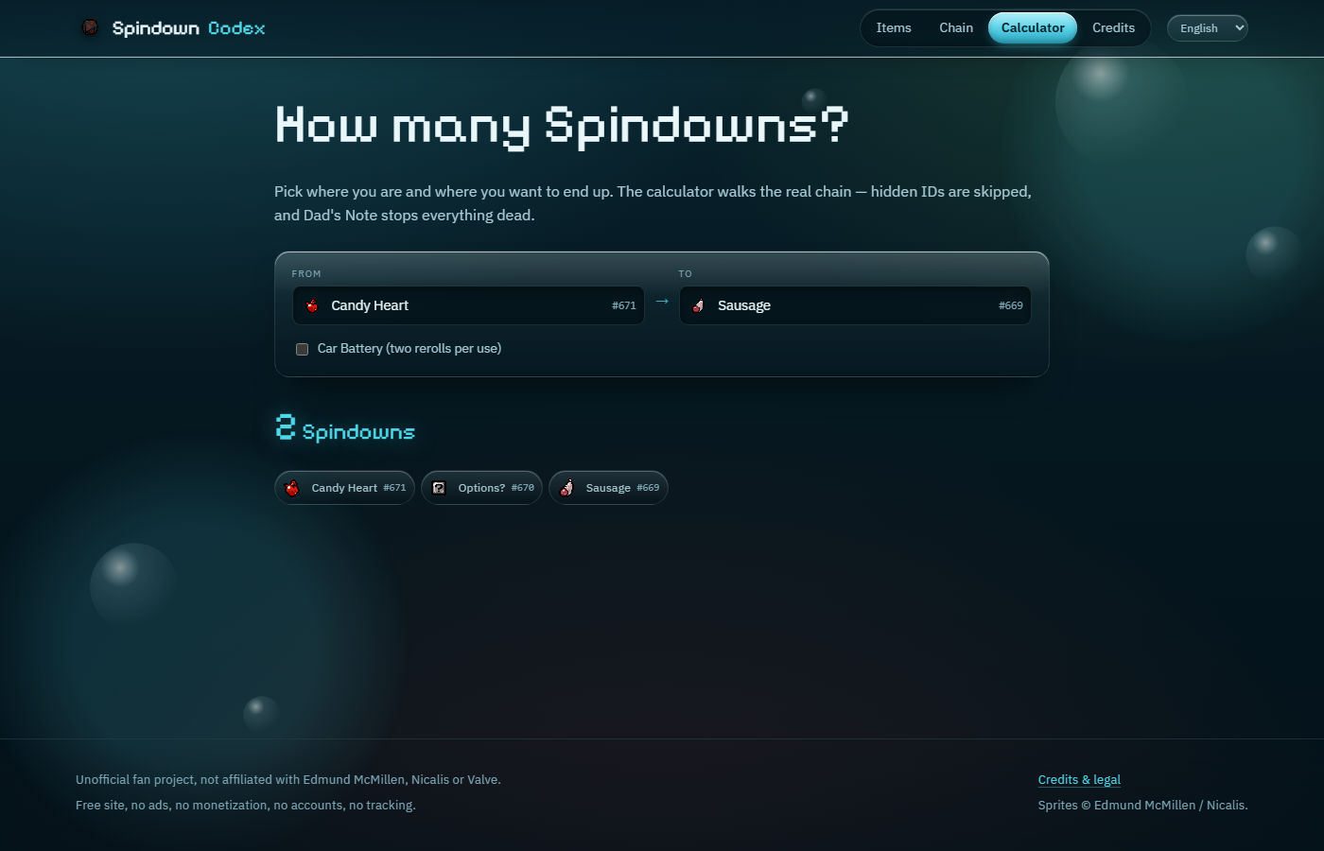
CALCULATEUR
Combien de Spindowns ?
Distance exacte entre deux items, Car Battery compris. Et quand c'est impossible, le site dit pourquoi au lieu de renvoyer zéro.
Spindown Codex · projet fan non officiel · The Binding of Isaac: Repentance+
07

Slide 8
VÉRIFICATION
Ce que les fichiers du jeu ont corrigé
Ce qui était supposé | Ce que disent items.xml et le wiki
Le pool décide de la cible | Non : seul l'état de déblocage compte
Les non-collectibles sont sautés | 4 items « hidden », et c'est tout
Mom's Ring ne peut pas être reroll | Elle est inatteignable, pas bloquée
Environ 720 items | 721, avec 11 IDs vides
Croisé sur deux sources indépendantes, puis validé contre les fichiers du jeu eux-mêmes. Aucune donnée inventée : ce qui manque est explicitement nul.
Spindown Codex · projet fan non officiel · The Binding of Isaac: Repentance+
08
Notes:
Point le plus important de la présentation : le brief initial se trompait sur la règle.

Slide 9
SOUS LE CAPOT
Ce que ça pèse, et ce que ça coûte
721
722
38
collectibles
(717 visibles)
pages statiques
build en 1,5 s
tests
tous verts
20
5
0
langues
dans la recherche
langues
d'interface
requête
vers un tiers
Spindown Codex · projet fan non officiel · The Binding of Isaac: Repentance+
09

Slide 10
HONNÊTETÉ
Ce que le site ne fait pas
Les 721 descriptions sont vérifiées une par une contre le nom de l'item.
Pas de trinkets, cartes ni pilules : ils ne sont pas dans la chaîne.
Pas de conditions de déblocage : le site parle de la chaîne, pas du 100 %.
Le SEO reste anglais : l'interface se traduit à l'exécution, pas les URLs.
Spindown Codex · projet fan non officiel · The Binding of Isaac: Repentance+
10
Notes:
Assumer les manques fait partie du travail : la fiche l'affiche au lieu de laisser croire à un oubli.

Slide 11
LA SUITE
Un calculateur qui connaît ta sauvegarde.
En jeu, Spindown saute aussi les items que tu n'as pas débloqués : ta chaîne réelle est plus courte que celle du site. L'architecture est déjà prête — il suffit de filtrer avant de calculer.
Merci.
Spindown Codex · projet fan non officiel · The Binding of Isaac: Repentance+
11

